Slide 1
Connect för Familjehemsföräldrar
Princip 2 -
Anknytningen är livslång
Behovet av anknytning existerar under hela livet, men sättet att uttrycka behovet förändras med personens utveckling

Slide 2
Agenda för idag
Förra veckan
Teoretisk genomgång
Dagens princip
Aktiva övningar
Avslut och ta hem budskap

Slide 3
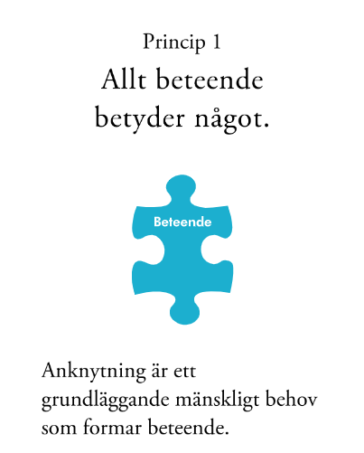
Förra veckan……

Slide 4
Förra veckan……
Samspelet mellan barnet och omsorgsgivaren framkallar ett beteendemönster hos barnet, vilket blir en strategi som barnet använder för att få sina anknytningsbehov tillfredsställda
Ta ett steg tillbaka, var nyfiken!
Säker Hamn och Trygg Bas
Beteenden är ett sätt att kommunicera, det handlar inte om bra eller dåligt, rätt eller fel.
Har du haft möjlighet att ta ett steg tillbaka under den gångna veckan?

Slide 5
Teoretisk genomgång
Anknytningsmönster
– ska vi kanske snarare prata om strategier?
Tryggt (A)
Lyhörda och känslomässigt tillgänliga föräldrar
Barn med positiv syn på sig själva och på andra
Kan rätt så odramatiskt uttrycka behov och tillåter stöd och tröst
Undvikande (B)
Föräldrar som varit likgiltiga, avfärdande, hårda
Barn maskerar sina behov för att skydda sig själva
Kan uppfattas som självständiga och som att de inte har behov, men det handlar snarare om undantryckta behov

Slide 6
Ambivalent (C)
Inkonsekvent tillgängliga föräldrar
Barn har varit med om stor oförutsägbarhet
Klängiga barn som kan vara svåra att trösta
Desorganiserat (D)
Mycket inkonsekvent omsorg med inslag av misshandel, övergrepp, grav omsorgssvikt
Den som ska skydda är den som skadar
Oförutsägbara beteenden, de vet inte vad de ska vänta sig av andra, kontrollerande beteenden

Slide 7
Trauma och Anknytning
Trauma kan visa sig på många olika sätt och symtomen kan visa sig vid olika tidpunkter under vår utveckling
Traumats kärna – en känsla av att vara övergiven och avskuren från andra människor
Olika sorters trauma: krig, naturkatastrofer, olyckor, övergrepp. Trauma kopplade till att det är en person som utsätter dig för traumat är oftast mer allvarligt (ger mer bestående skador) än en olycka

Slide 8
Trauma skadar/påverkar vår förståelse för:
Våra känslor
Vår tillit till andra
Hur traumat påverkar en individ ser olika ut under livet…
Det gör det svårare för omsorgsgivare att kunna erbjuda en säker och lyhörd omsorg.
Det är svårt att ta emot den omsorg som erbjuds.

Slide 10
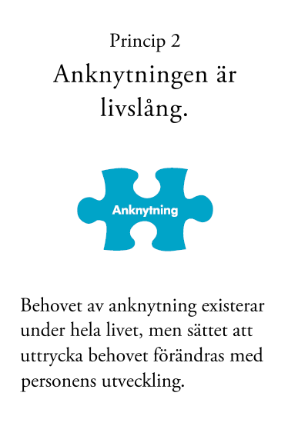
Den här veckan…

Slide 11
Anknytningsbehovslista-
Vilka är barns anknytningsbehov? Vad behöver barn i sina relationer för att växa och utvecklas?
-
-
-

Slide 12
Anknytningsmyntet
Två grundläggande behov: Samhörighet och Självständighet
Två sidor av anknytningssystemet som kan främja närhet/trygghet å ena sidan och utforskande å andra sidan
Samhörighet
Självständighet

Slide 13
Reflektionsövning:
Hur visar barn i olika åldrar sina behov?
-Hur utrycker 1-2 åringar sina anknytningsbehov?
-
-
-
- Vilka behov tror ni finns bakom de beteenden ni har gett exempel på?

Slide 14
Tonåren är annorlunda
Mycket som händer, känslighet för sociala upplevelser och viljan att passa in
Att bli tonåring är att gå mot självständighet som innebär:
Nya relationer
Ett nytt sätt att se på sig själv och andra
Nya sociala erfarenheter omformar tonårshjärnan, för att förbereda dom inför vuxenlivet i en ny värld

Slide 15
- Hur visar tonåringar sina behov?
-
-
-
- Vilka behov tror ni finns bakom de beteendena?

Slide 16
Muntlig reflektionsövning:
Dina behov som tonåring?
- Hur visade du dina behov som tonåring?
- Vilka anknytningsbehov visade du med ditt beteende?
- Hur svarade dina föräldrar på ditt beteende?

Slide 17
- Hur kändes det när dina föräldrar verkade ointresserade av ditt perspektiv eller inte förstod dig eller de behov som fanns bakom beteendet?
- Hur kändes det när dina föräldrar försökte förstå eller faktiskt förstod hur du hade det och vad som pågick inom dig
- Vad hade dina föräldrar kunnat göra annorlunda för att förstå dig bättre?

Slide 18
Reflektionsövning:
Våra familjehemsplacerade barn…
- Vilka beteenden har era familjehemsbarn visat. Tänk gärna på något speciellt barns beteende?
-
-
-
- Vilka anknytningsbehov kan ligga bakom beteendet?

Slide 19
Barn som är placerade i familjehem kan visa sina behov på ett sätt som ofta kan vara svårt att förstå och på ett sätt som inte alltid är åldersadekvat.
Anknytningsbehoven är samma men beteenden kan uttryckas på ett annat sätt av barn som är placerade i familjehem.

Slide 20
Att se, lyssna på och bemöta barn och tonåringar
Att spendera mer tid med barn/tonåringar samt att lyssna mer än att prata kan hjälpa.
Det är viktigt att välja rätt tillfälle för samtal.
Tonåringar som är placerade i familjehem kan ha svårt att känna tillit och acceptera vårt stöd, de kan bli upprörda eller verka ointresserade.
Barn i familjehem kan ha en begränsad förmåga att prata om saker som har att göra med deras tidigare erfarenheter och trauma. Det är viktigt att respektera de begränsningarna.
Säkerhet är viktigt.
Var uppmärksam på ledtrådar som de lämnar.
Att ha “dörren öppen” när de redo för att tala med oss.

Slide 21
- När är det lättare för dig att tala med ditt barn?
Tänk på ditt barns anknytningsbagage…
Att tänka på NÄR man ska diskutera saker är viktigt i ALLA relationer.

Slide 22
Sammanfattning och Ta hem budskap
Behovet av anknytning finns under hela livet.
Hur vi utrycker våra behov förändras med personens utveckling. Barn som är placerade i familjehem kan uttrycka sina behov på ett sätt som både liknar och skiljer sig från ert sätt att uttrycka era behov när ni var unga.
Att ta ett steg tillbaka och vara nyfiken på vilka behov som kan finnas bakom beteendet kan hjälpa oss att…
se saker på ett annat sätt
välja andra sätt att reagera
förmedla en känsla av intresse, respekt och stöd
“Timing” är viktigt.
Barns tidigare erfarenheter kan göra det svårt för dem att dela sina upplevelser med oss.
Att lyssna mer än att prata kan skapa trygghet och stärka relationen.
Var under veckan nyfiken på vad era familjehemsplacerade barn har i sitt anknytningsbagage. Prova att lyssna mer än att prata och hitta gärna stunder för ”nyfikna samtal”.

